Slide 1
数据库实习——电影院管理系统
答 辩 人 ：张夫花
指导老师：朱珊娜

Slide 2
0
目录
1
功能及业务分析
2
需求分析的结果
3
概念结构设计及全局ER图
4
逻辑设计及关系模式
5
设施阶段（视图、存储过程、触发器）
6
实习心得与体会

Slide 3
1
功能及业务分析
购票
注册
买片
退票
充值
排片
评价
挂失
顾客
会员
影院

Slide 4
2
需求分析的结果
中层数据流展示

Slide 5
2
需求分析的结果
数据流30项
数据存储7项
数据项73项
处理逻辑的描述9项
数据结构10项

Slide 6
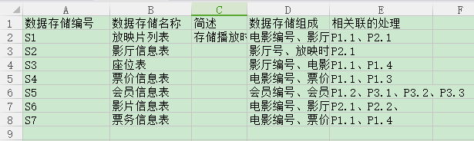
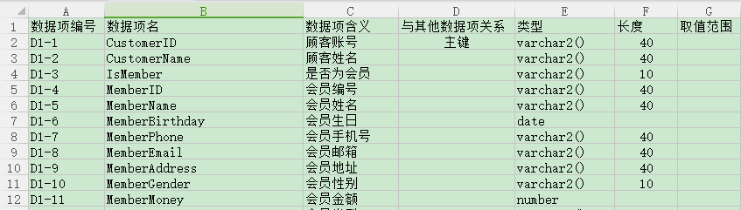
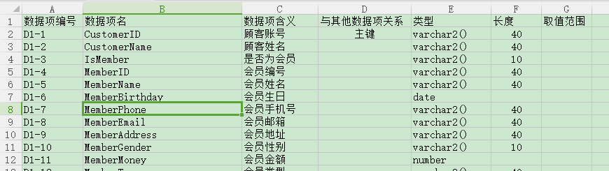
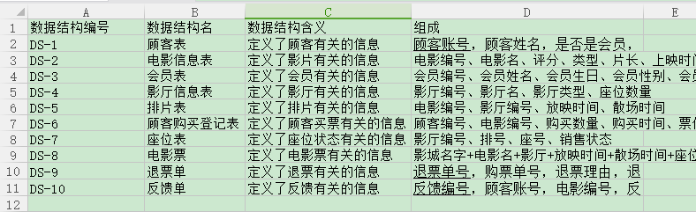
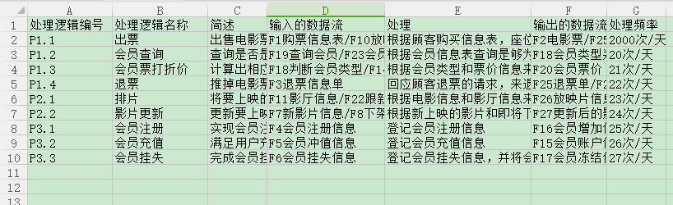
2
需求分析的结果
数据项73项
数据存储7项
数据结构10项
处理逻辑的描述9项
数据流30项

Slide 7
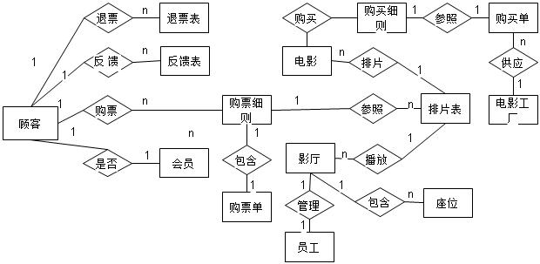
3
概念结构设计与全局ER图
自顶向上的需求分析
采用自底向上的设计

Slide 8
4
逻辑结构（关系模式）
顾客 | （账号，顾客姓名，是否是会员，会员编号）
会员统计表 | （顾客账号，会员编号，会员姓名，会员生日，会员手机号，会员邮箱，会员地址，会员性别，会员卡内金额，会员类型，会员折扣规则，会员卡状态，挂失时间）
购票细则 | （购票细则号，购票单号，电影编号，顾客账号，取票码，取票方式，手机号，座位排号，作为座号，票价，购买数量，总金额）
购票单 | （购票单号，购票时间，总金额，经手人）
退票单 | （退票单号，购票单号，退票理由，退票时间，退票类型，退票金额）

Slide 9
4
逻辑结构（关系模式）
电影信息存储表 | （电影编号，电影名，语言，简介，类型，片长，上映时间，媒体库，演职人员，影讯，是否下架，下架理由）
座位表 | （座位编号，电影编号，影厅号，座位排号，作为座号，销售状态）
影厅 | （影厅编号，影厅名，影厅类型，座位数量，剩余票量）
排片表 | （排片号，电影编号，影厅编号，放映时间，散场时间）
反馈表 | （反馈编号，顾客账号，电影编号，反馈评价）

Slide 10
4
逻辑结构（关系模式）
员工 | （员工编号，员工姓名，手机号，影厅编号）
购买细则 | （购买细则号，购买单号，电影名，购买金额）
购买单 | （购买单号，购买日期，员工编号，购买总金额）
电影工厂 | （工厂编号，工厂名，工厂城市，工厂联系电话）

Slide 11
5
实施阶段（视图、触发器、存储过程）
MoviePresell | 电影预售表 | 为将要上映的电影宣传
MovieOnShow | 在播电影视图 | 展示在播电影
MovieUnderCarriage | 最近下架电影 | 回顾下架电影
ChooseSeat | 可供选择的座位表 | 为买票时提供座位信息
视图
触发器
SeateChange | 座位表改变 | 更改座位状态
SeatAmount | 座位数量改变 | 更改剩余座位数量

Slide 12
5
实施阶段（视图、触发器、存储过程）
MemberRecharge | 会员充值 | 完成会员充值业务
MemberRegister | 会员注册 | 完成会员注册业务
MemberLoss | 会员挂失 | 完成会员挂失业务
BuyTicket | 顾客买票 | 完成顾客买票任务
ReturnTicket | 顾客退票 | 完成顾客退票业务
FeedBack | 观影反馈 | 实现顾客评价电影功能
BuyMovie | 购买电影版权 | 实现购买电影版权业务
ArrangeMovie | 排片 | 完成排片功能
存储过程

Slide 13
5
实施阶段（视图、触发器、存储过程）
create or replace trigger SeatChange
after insert on ticketdetail
for each row
declare
-- local variables here
begin
update Seat
set saleState = '已售'
where Seat.seatID = :new.seatid;
end SeatChange;
触发器示例
在顾客买完票后，将顾客所选中的座位，更新到座位表中，将标志改为“已售”

Slide 14
5
实施阶段（视图、触发器、存储过程）
A
这是一个存储过程的示例
B
该存储过程模仿顾客买票的过程
C
通过顾客传入的参数以及基本表的数据，查询出电影票的信息
D
并且把售票信息存储到购票细则表，以及售票表中

Slide 15
5
实施阶段（视图、触发器、存储过程）
create or replace procedure BuyTicket(
in_MovieName in Movie.MovieName%type,
in_CustomerName in Customer.CustomerName%type,
in_TicketGetWay in TicketDetail.TicketGetWay%type,
in_PhoneNumber in TicketDetail.Phonenumber%type,
in_SeatID in Seat.SeatID%type,
in_TicketBuyTime in Ticket.Ticketbuytime%type,
in_HandedBy in Ticket.HandedBy%type
)
is
IsMember2 Customer.IsMember%type;
RealPrice Movie.Price%type;
Discount Member.Memberdiscountrule%type;
Price2 Movie.Price%type;
MovieID2 Movie.MovieID%type;
CustomerID2 Customer.CustomerID%type;
TicketID2 Ticket.TicketID%type;
TicketDetailID2 TicketDetail.TicketDetailID%type;
顾客提供传入参数：
电影名字，顾客名字，取票方式，电话号码，座位号，买票时间，经手机器

Slide 16
5
实施阶段（视图、触发器、存储过程）
begin
select Movie.Movieid
into MovieID2
from Movie
where Movie.MovieName = in_MovieName;
select Customer.CustomerID
into CustomerID2
from Customer
where Customer.CustomerName = in_CustomerName;
select IsMember
into IsMember2
from Customer
where Customer.CustomerId = CustomerID2;
根据电影名得出电影编号
根据顾客名得出顾客编号
判断顾客是不是会员

Slide 17
5
实施阶段（视图、触发器、存储过程）
if(IsMember2 = '是')
then
select Member.Memberdiscountrule
into Discount
from Member
where Member.CustomerID = CustomerID2;
select price
into Price2
from Movie
where Movie.MovieID = MovieID2;
RealPrice := Price2*Discount;
end if;
如果是会员，则。。。
根据会员号查询出折扣
根据电影好得出电影票价
算出会员价

Slide 18
5
实施阶段（视图、触发器、存储过程）
自动增长得到购票细则号，购票单号
TicketID2 := TicketID.Nextval;
TicketDetailID2 := TicketDetailID.nextval;
insert
into Ticket
values(TicketID2,in_TicketBuyTime,null,in_HandedBy);
insert
into TicketDetail
values(TicketDetailID2,TicketID2,MovieID2,CustomerID2, TicketGet.Nextval,
in_TicketGetWay,in_PhoneNumber,in_SeatID, RealPrice);
end BuyTicket;
将买票记录插入到售票表中
将买票细则插入到售票细则表
That's all about this procedure.

Slide 19
6
心得与体会
在本次实习中，熟悉了数据库设计的各个过程，从需求分析，概念设计，逻辑设计，逻辑结果，到最后的实施建基本表，建立存储器，视图，触发器，并且更加深刻地体会到了其中的联系。
总之一句话：
纸上学来终觉浅，
觉知此事要实习！

Slide 20
THANKS FOR YOUR TIME

